Slide 1
Социально-нравственное воспитание
Презентацию составили:
Гареева Анастасия Минрашитовна
студентка Дозус14
БРГУ

Slide 2
«Наши дети- это наша старость, плохое воспитание- это наше будущее горе, это наши слёзы, это наша вина перед другими людьми, перед страной»
А.С. Макаренко
« Ребёнок- зеркало семьи; как в капле воды отражается солнце, так в детях отражается нравственная чистота матери и отца»
В.А. Сухомлинский

Slide 3
Нравственность любого ребёнка начинается в семье. Воспитание доброты, честности, справедливости, правдивости может быть в семье, где царит здоровая нравственная атмосфера, в которой не допускается лицемерие, ложь, нечестность и фальшь в отношениях.
Нравственность ребёнка возможна там, где нет лжи, где существует вера друг в друга, тепло и добро дома, где в случившимся с тобой несчастье тебя не обвиняют, а поддерживают. Но поддержка должна быть правдивая, честная, справедливая.
Основа нравственного воспитания – правдивость и объективность семьи, отсутствие у ребёнка боязни за то, что он сделал что-то не так. Ребёнок должен не бояться, а стыдиться за свой плохой поступок, переживать из-за него, мучиться и страдать, чтобы подобное никогда не произошло с ним.

Slide 4
«Самое прекрасное зрелище на свете – вид ребенка, уверенно идущего по жизненной дороге после того, как вы показали ему путь.» Конфуций.

Slide 5
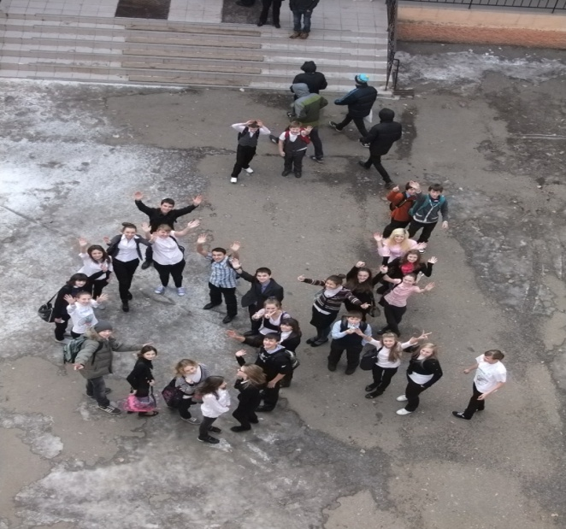
Актуальность проблемы социально - нравственного воспитания детей обусловлена глубоким кризисом современного российского общества. Главной причиной кризисных явлений является пренебрежение нравственными ценностями.

Slide 6
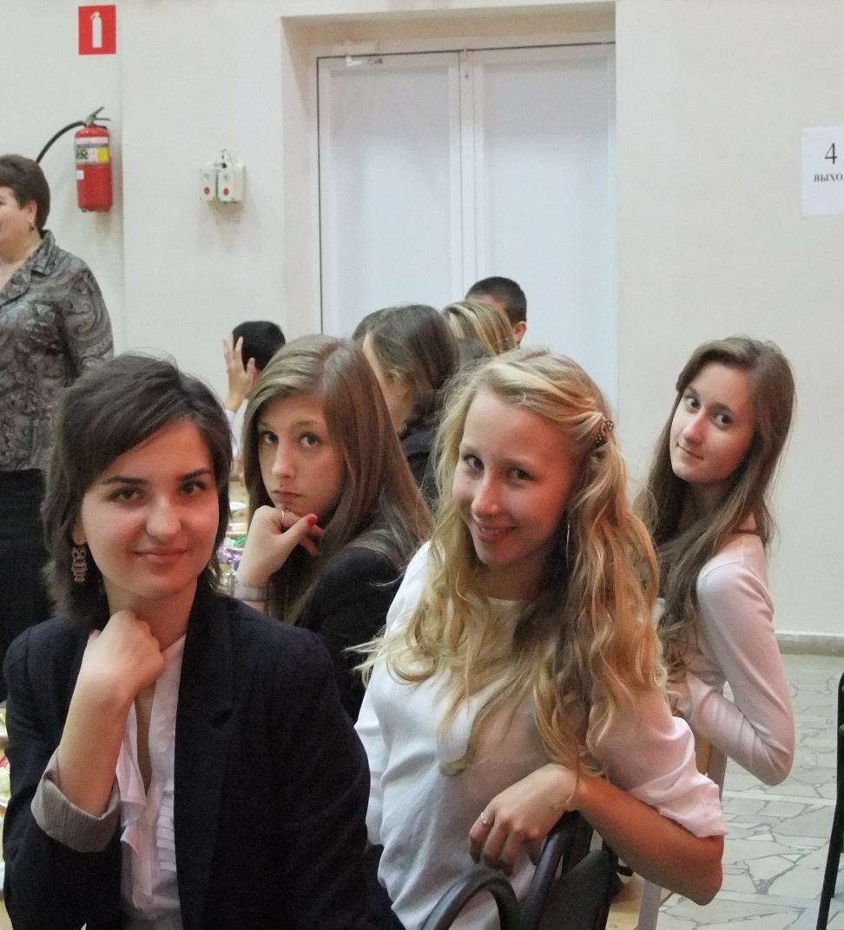
Цель воспитания
Главная цель нравственного воспитания - обретение внутренней системы ценностей в соответствии с требованиями современности.
Важно не только научить ребёнка правилам поведения, но помочь обрести стремление жить по ним.

Slide 7
«Формирование нравственности есть не что иное, как перевод моральных норм, правил и требований в знания, навыки и привычки поведения личности и их неуклонное соблюдение» И.Ф. Харламов

Slide 8
Роль семьи в жизни человека.
Социально -нравственные основы личности зарождаются и произрастают в семье.
Взрослый человек в течение всей своей жизни лишь расширяет и углубляет то, что сложилось у него в душе за детские годы.

Slide 9
Лучшее наследство, которое могут родители дать своим детям, есть доброе воспитание, оно имеет гораздо большую ценность, чем все богатства и блага земные.

Slide 10
Семейное воспитание
В семье ребенок включается во все жизненно важные виды деятельности - интеллектуальную, познавательную, трудовую, общественную, игровую, творческую и другие.
Особенностью семейного воспитания является то, что оно органично сливается со всей жизнедеятельностью человека.

Slide 11
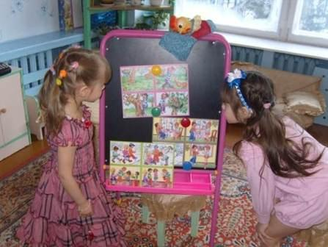
Воспитание нравственности в дошкольном возрасте
Средний дошкольный возраст является начальным и, следовательно, крайне важным этапом в процессе усвоения механизмов нравственного поведения и становления нравственных привычек.

Slide 12
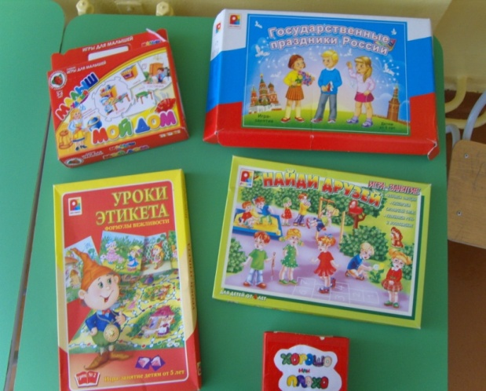
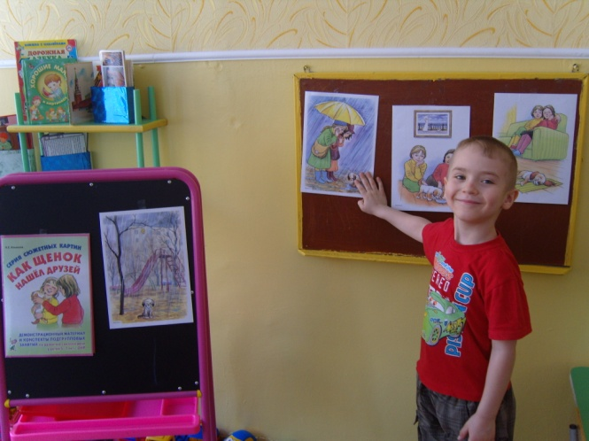
Для формирования привычек нравственного поведения у детей среднего дошкольного возраста, используются следующие методы:
Чтение и анализ художественных произведений Игра Беседа и рассматривание картин и другое.

Slide 13
Основные способы нравственного воспитания детей:
Приучение
Упражнение
Воспитывающие ситуации
Поощрение
Пример для подражания
Разнообразие словесных
методов
Разъяснение
Беседа

Slide 14
Воспитание социально-нравственных навыков и привычек – важнейшее звено формирования нравственного поведения и становления личности. Складывающиеся нравственные привычки ребенка отражаются, прежде всего, на его культуре поведения, внешнем облике, речи, на его отношении к вещам, на характере общения с окружающими людьми.

Slide 15
Главные институты воспитания:
Образование
Семья
Социально -нравственное развитие ребенка

Slide 16
Только объединив усилия, мы сможем возродить утраченные социально - нравственные ценности, что позволит решить социально-экономические проблемы развития страны, подготовить детей к будущему.

Slide 17
Спасибо за внимание!

